Slide 1
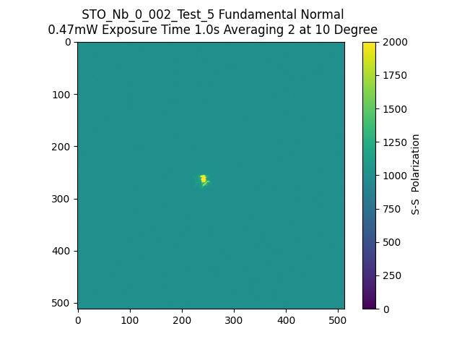
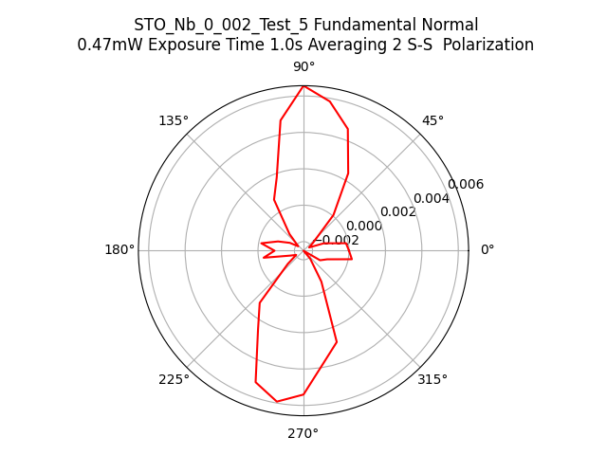
155937_STO_Nb_0_002_Test_5_Fundamental_Normal_SS

